Slide 1


Seata的使用以及源码分析
马士兵教育 马坤鹏

Slide 2

目录
▷ 数据库事务ACID特性
▷ 什么是分布式事务
▷ 分布式事务典型场景
▷ 分布式事务基础理论
▷ 分布式事务协议
▷ Seata介绍
▷ Seata术语
▷ 基于Nacos的Seata搭建
▷ Seata AT模式的设计思路
▷ 多数据源分布式事务
▷ 接入微服务应用
▷ SeataXA 模式设计思路
▷ Seata TCC 模式设计思路
▷ Saga模式介绍

Slide 3
一、数据库事务ACID特性

Slide 4
ACID
▷ A（Atomic）：原子性
▷ C（Consistency）：一致性
▷ I（Isolation）：隔离性，
▷ D（Durability）：持久性

Slide 5
▷
二、什么是分布式事务

Slide 6
▷
分布式事务
分布式事务就是指事务的参与者、支持事务的服务器、资源服务器以及事务管理器分别位于不同的分布式系统的不同节点之上。

Slide 7
三、分布式事务典型场景

Slide 8
▷
多服务
多数据源

Slide 9
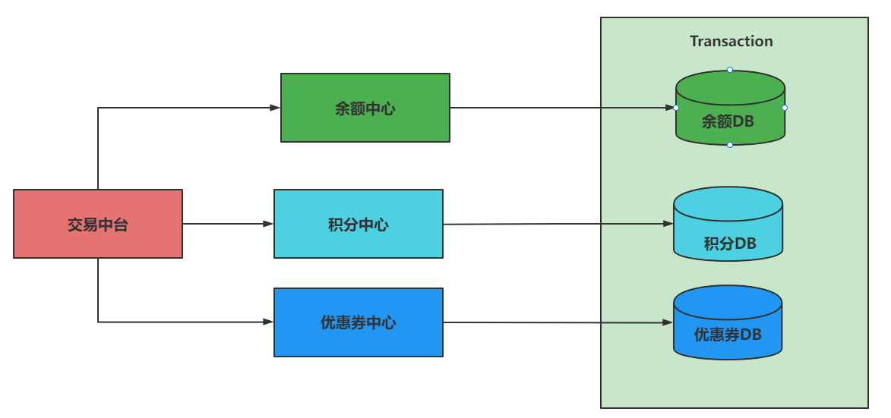
▷
多服务
多服务

Slide 10
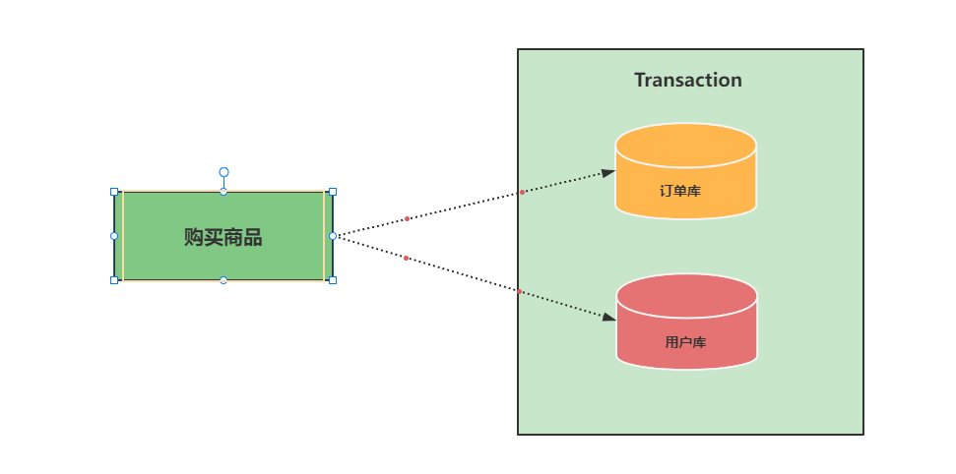
▷
多数据源——跨库

Slide 11
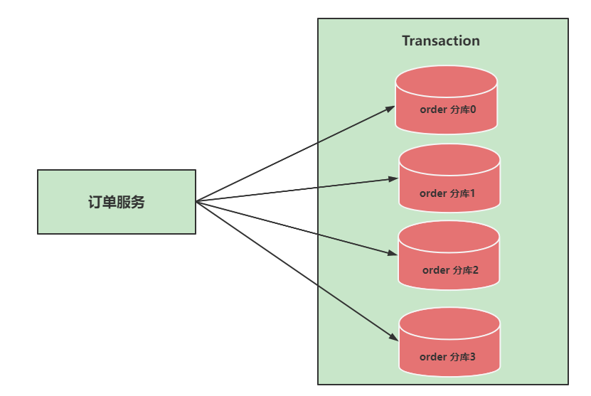
▷
多数据源——分库分表

Slide 12
四、分布式事务基础理论

Slide 13
▷ CAP定律▷ BASE理论▷ 酸碱平衡

Slide 14
CAP定律
一致性（C）
可用性（A）
分区容错性（P）

Slide 15
Base理论
Basically Available （基本可用）
Soft state（软状态）
Eventually consistent（最终一致性）

Slide 16
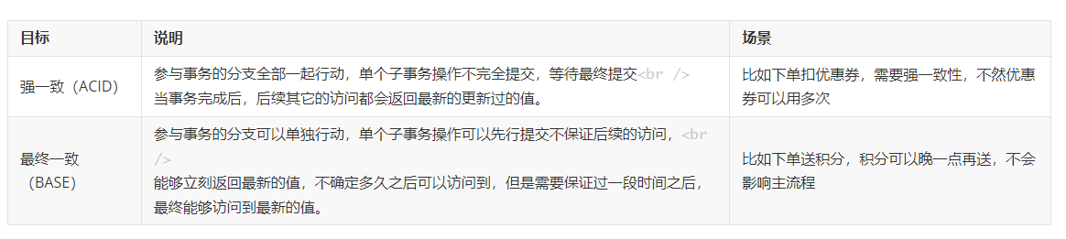
酸碱平衡

Slide 17
五、分布式事务协议

Slide 18
▷ 2PC▷ 3PC

Slide 19
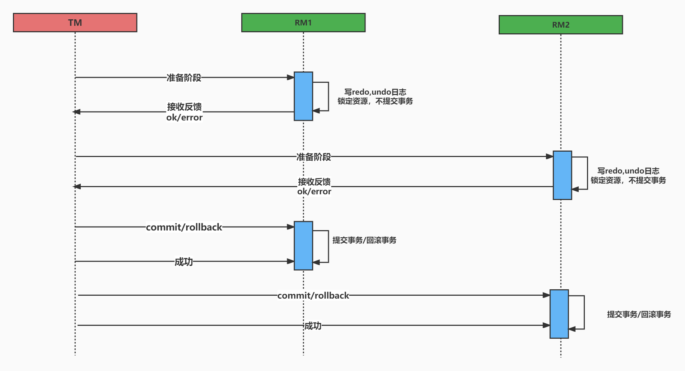
2PC

Slide 20
2PC
优点：
尽量保证了数据的强一致，实现成本较低，在各大主流数据库都有自己实现，对于MySQL是从5.5开始支持(XA)。
缺点：
单点问题
同步阻塞
数据不一致

Slide 21
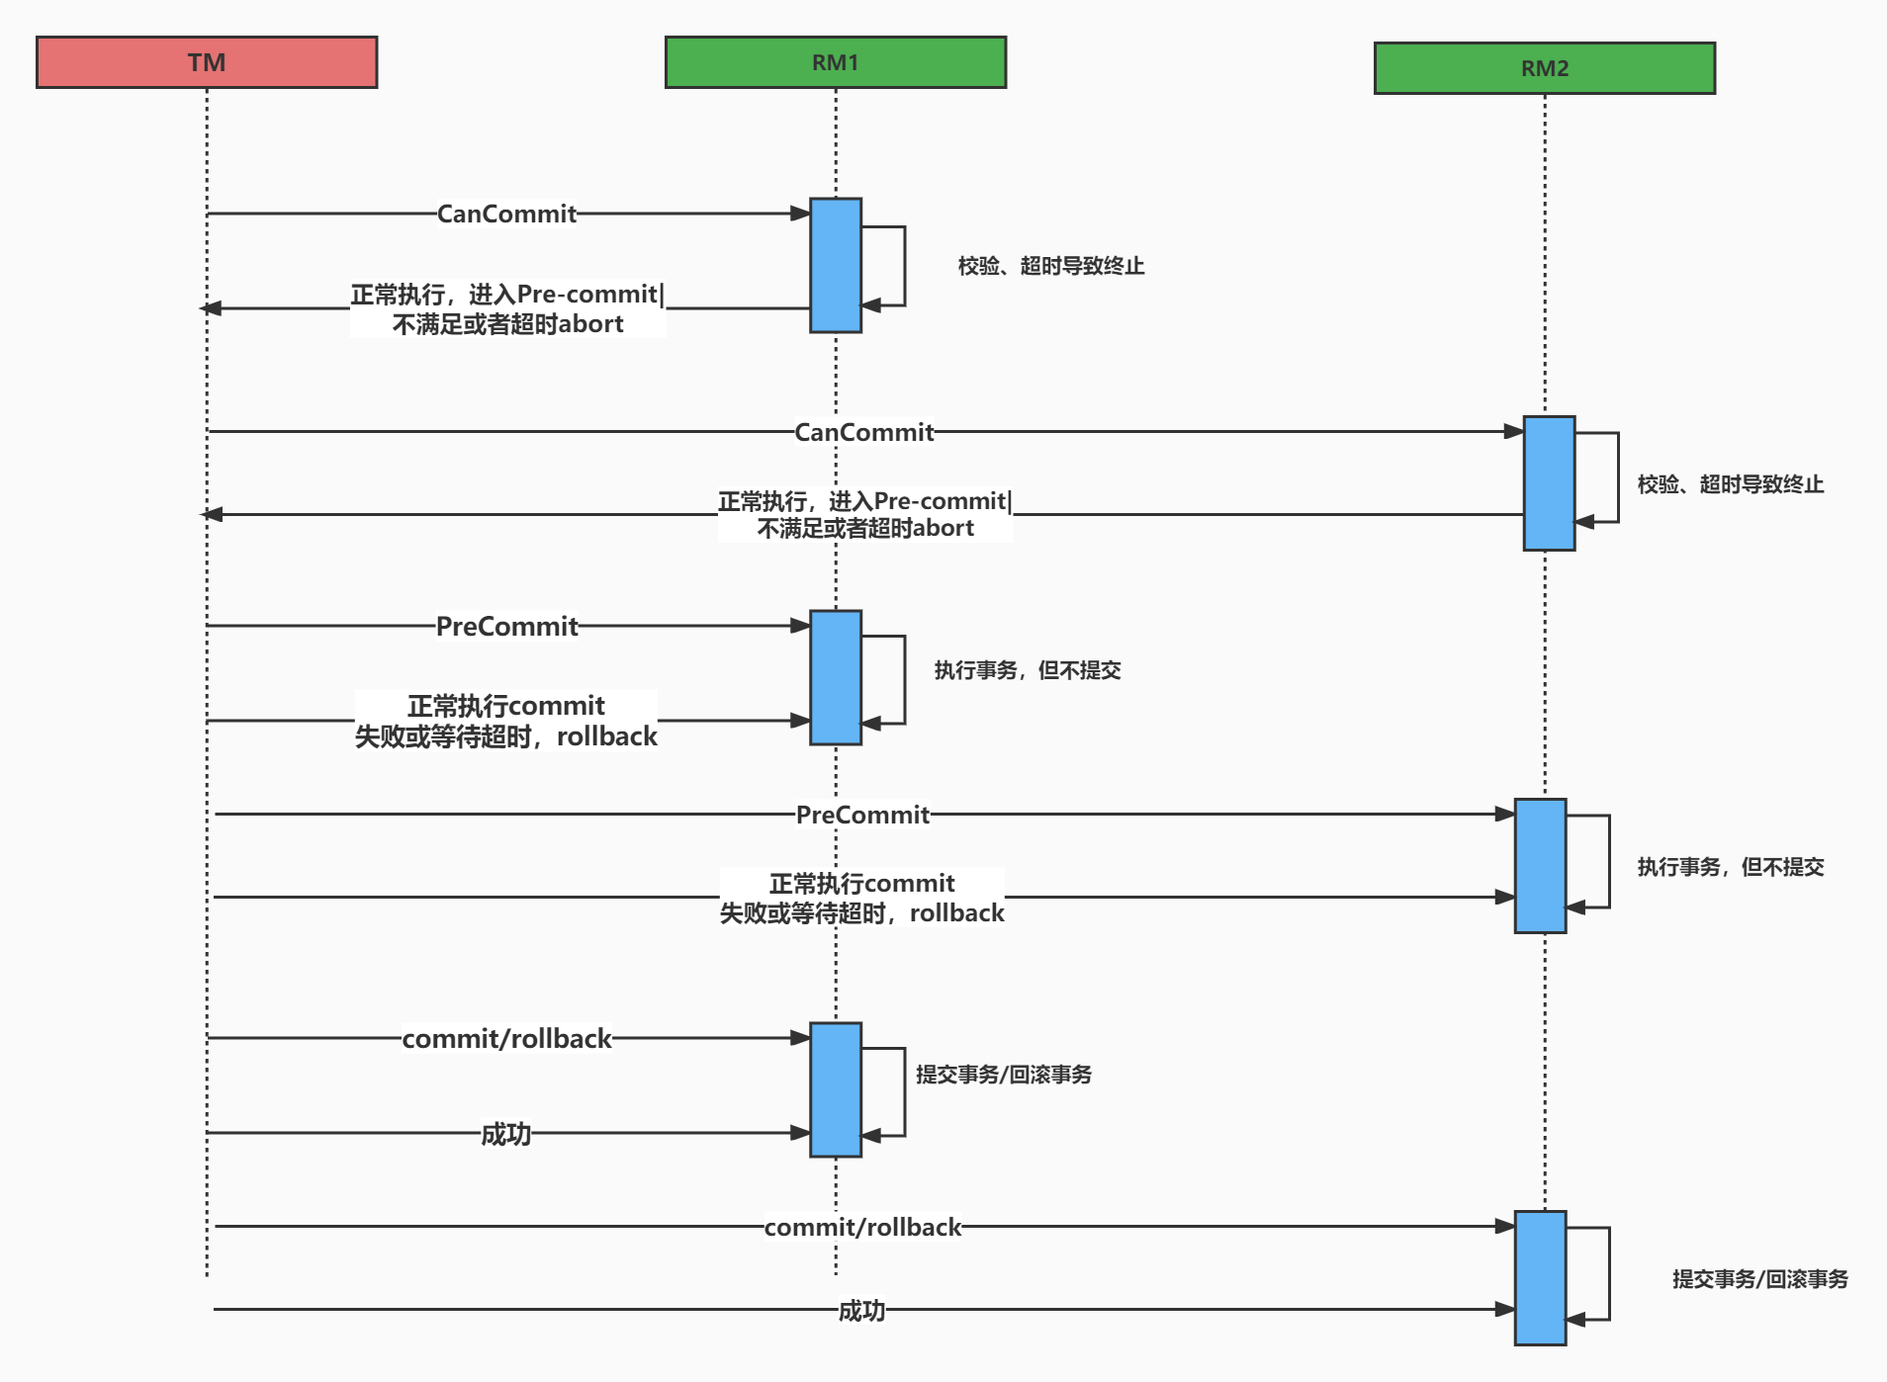
3PC

Slide 22
3PC
优点：
引入超时机制
多了一次询问阶段
缺点：
3PC 用超时机制，同步阻塞问题，但与此同时却多了一次网络通信，性能上反而变得更差，也不太推荐。
没有解决数据不一致的问题

Slide 23
六、Seata介绍

Slide 24
官网：https://seata.io/zh-cn/docs/overview/what-is-seata.html
概念：Seata 是一款开源的分布式事务解决方案，致力于提供高性能和简单易用的分布式事务服务。Seata 将为用户提供了 AT、TCC、SAGA 和 XA 事务模式，为用户打造一站式的分布式解决方案。
AT模式:提供无侵入自动补偿的事务模式
XA模式:支持已实现XA接口的数据库的XA模式
TCC模式:TCC则可以理解为在应用层面的2PC，是需要我们编写业务逻辑来实现。
SAGA模式:为长事务提供有效的解决方案

Slide 25
七、 Seata术语

Slide 26
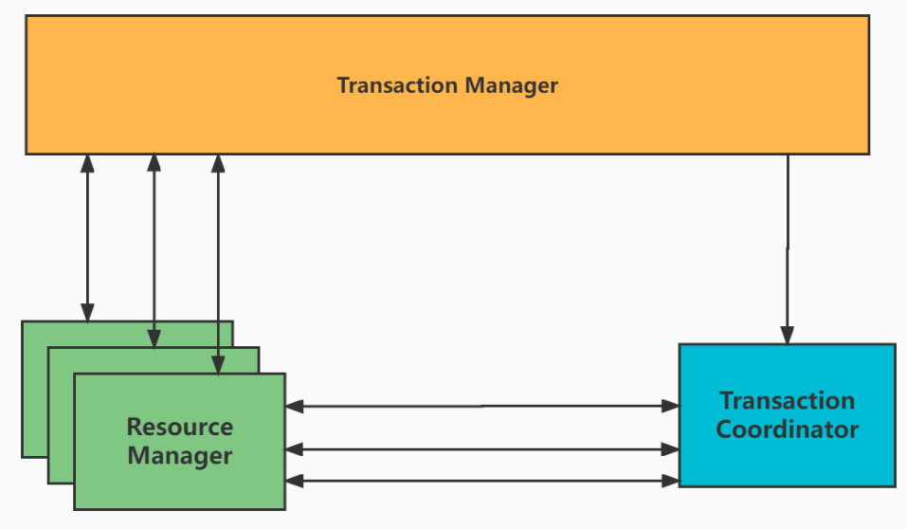

Slide 27
TC (Transaction Coordinator) - 事务协调者
维护全局和分支事务的状态，驱动全局事务提交或回滚，可以集群部署也可单独部署。
TM (Transaction Manager) - 事务管理器
定义全局事务的范围：开始全局事务、提交或回滚全局事务。
RM (Resource Manager) - 资源管理器
管理分支事务处理的资源，与TC交谈以注册分支事务和报告分支事务的状态，并驱动分支事务提交或回滚。
其中，TC 为单独部署的 Server 服务端，TM 和 RM 为嵌入到应用中的 Client 客户端。

Slide 28
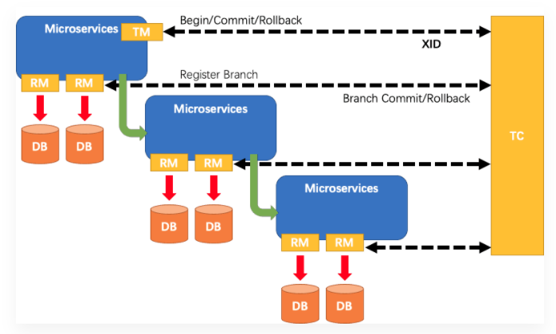

Slide 29
1.TM 请求 TC 开启一个全局事务。TC 会生成一个 XID 作为该全局事务的编号。XID，会在微服务的调用链路中传播，保证将多个微服务的子事务关联在一起。
2.RM 请求 TC 将本地事务注册为全局事务的分支事务，通过全局事务的 XID 进行关联。
3.TM 请求 TC 告诉 XID 对应的全局事务是进行提交还是回滚。
4.TC 驱动 RM 们将 XID 对应的自己的本地事务进行提交还是回滚。。

Slide 30
八、基于Nacos的Seata搭建

Slide 31
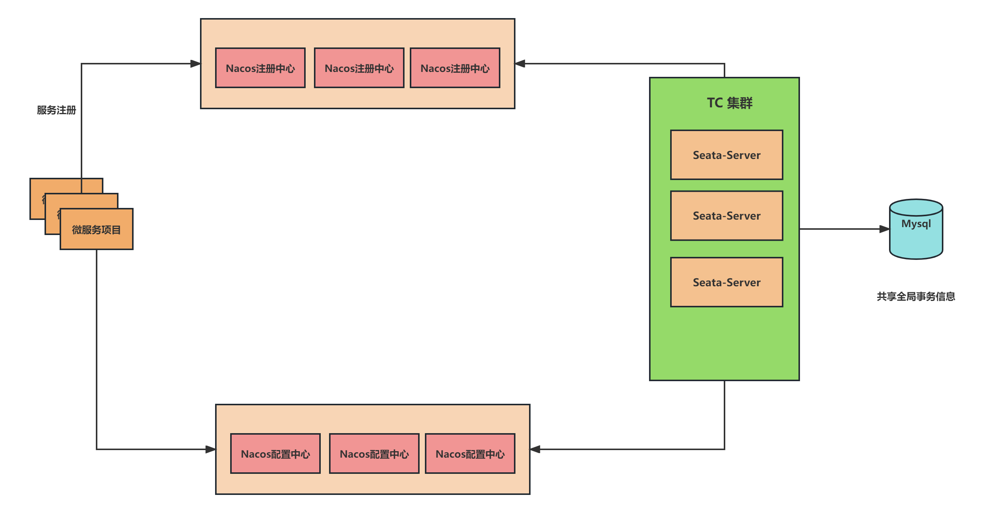

Slide 32
九、Seata AT模式的设计思路

Slide 33
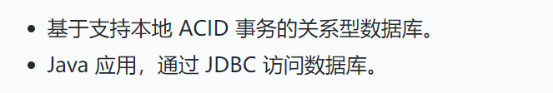
前提

Slide 34
两阶段过程
两阶段提交协议的演变：
一阶段：业务数据和回滚日志记录在同一个本地事务中提交，释放本地锁和连接资源。
二阶段：
提交异步化，非常快速地完成。
回滚通过一阶段的回滚日志进行反向补偿。

Slide 35
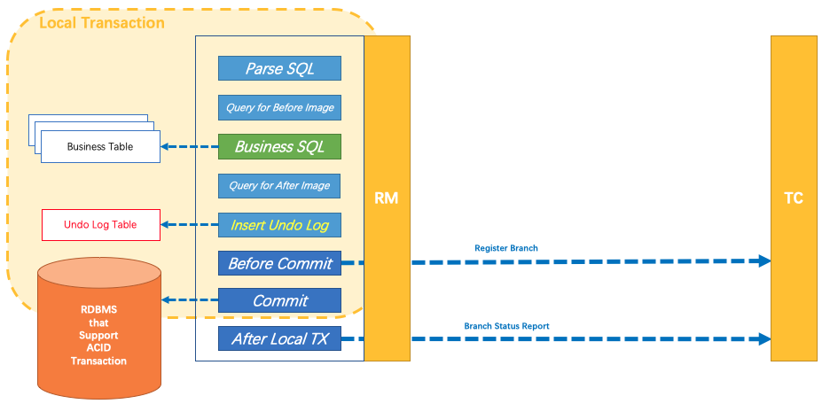
第一阶段

Slide 36
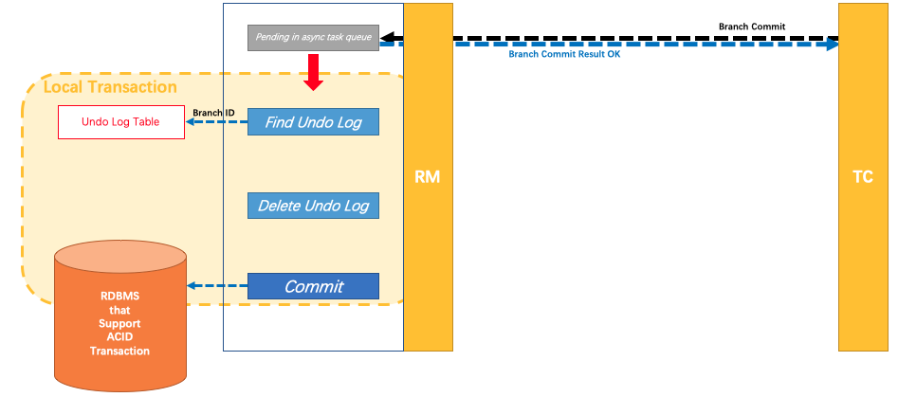
第二阶段：成功

Slide 37
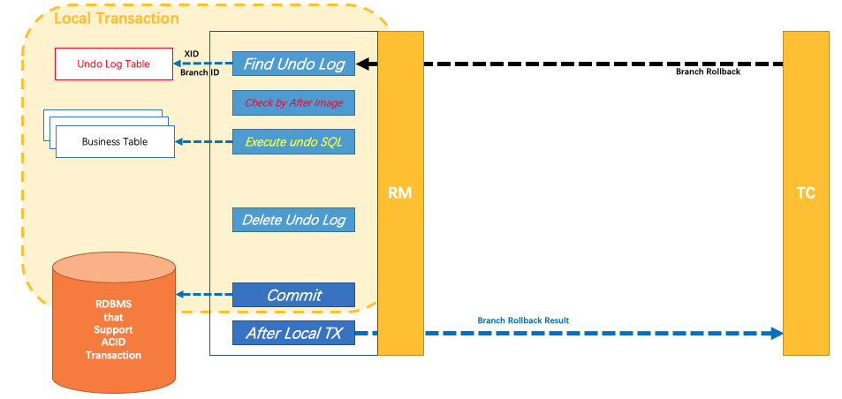
第二阶段：失败

Slide 38
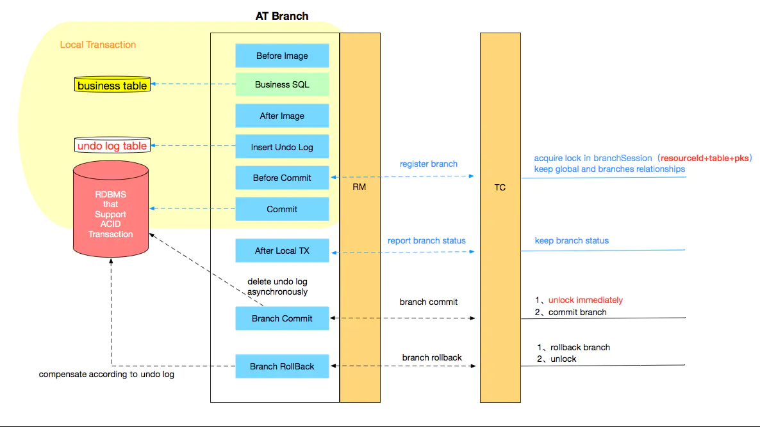
整体流程

Slide 39
十、多数据源分布式事务

Slide 40
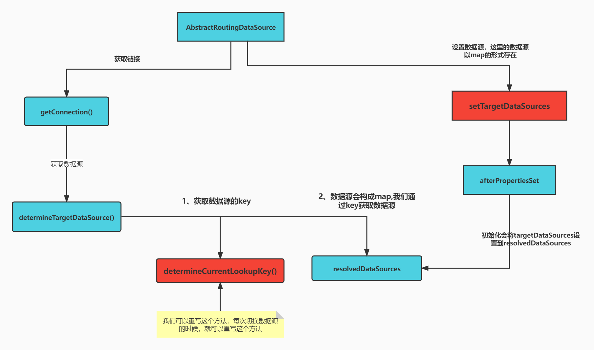

Slide 41
十、接入微服务应用

Slide 42
十一、SeataXA 模式设计思路

Slide 43
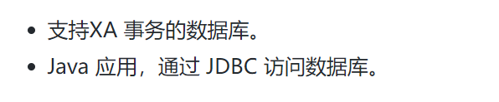
前提

Slide 44
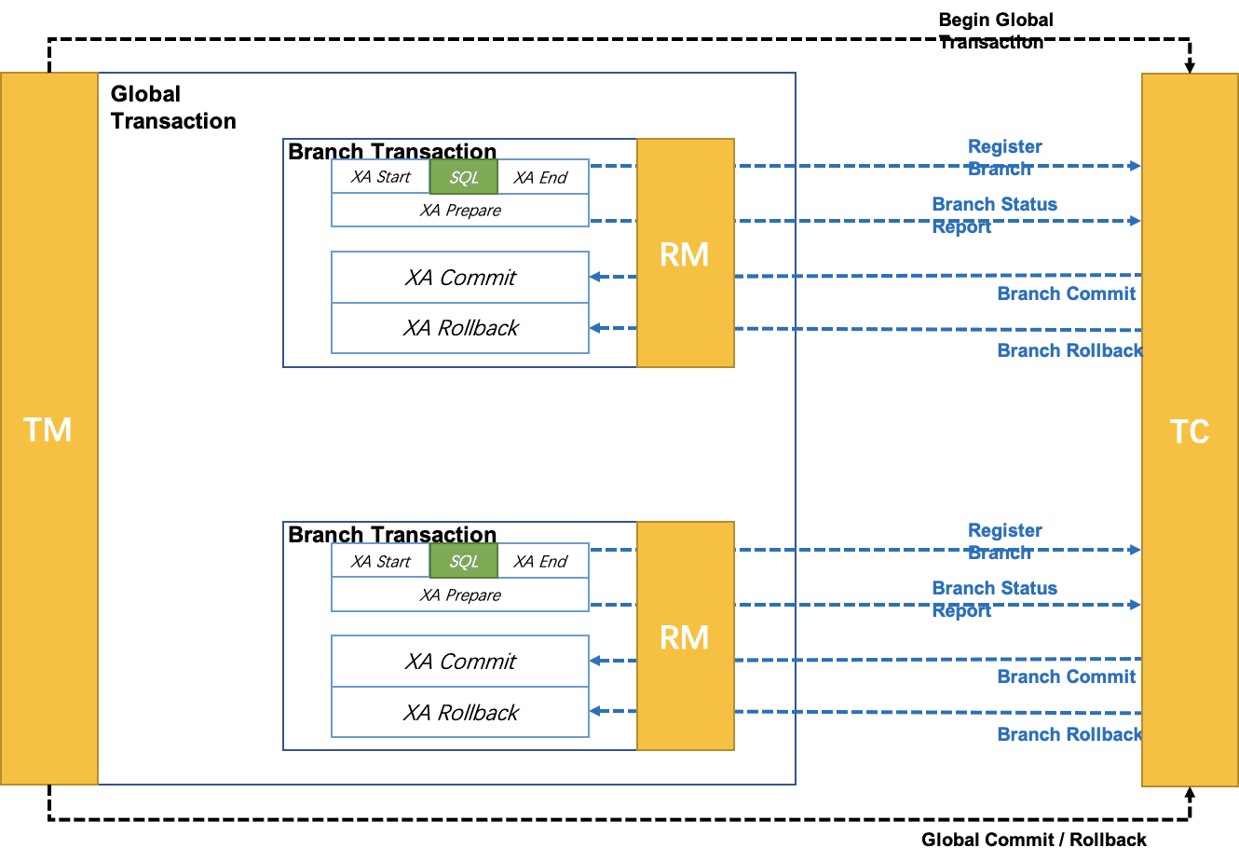
运行机制

Slide 45
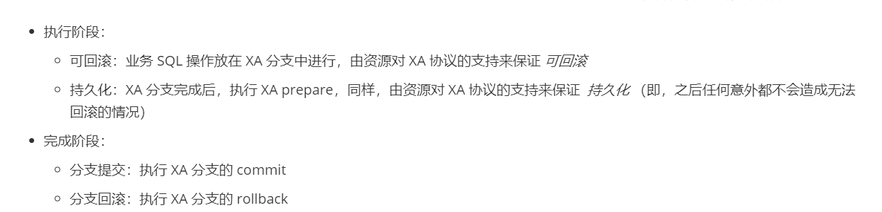
两阶段过程

Slide 46
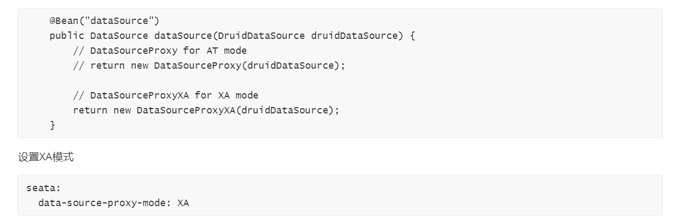
XA模式使用

Slide 47
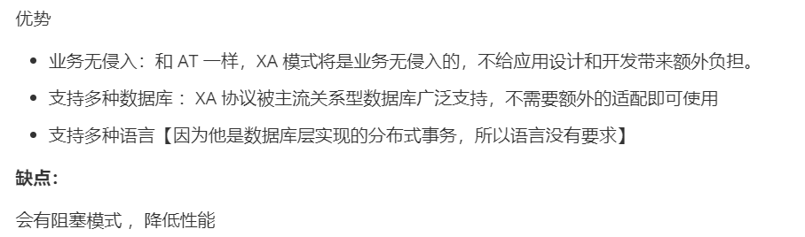
Seata XA模式优势

Slide 48
十二、Seata TCC 模式设计思路

Slide 49
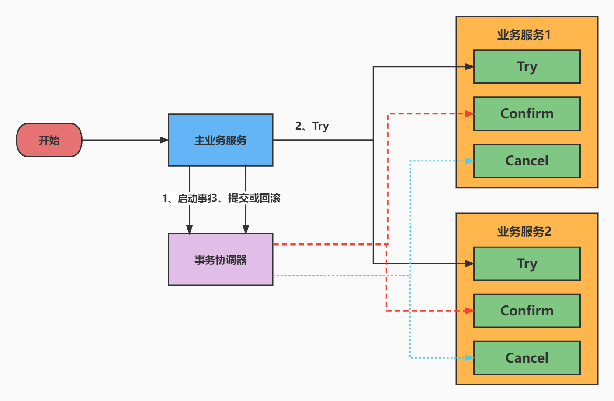
基本机制

Slide 50
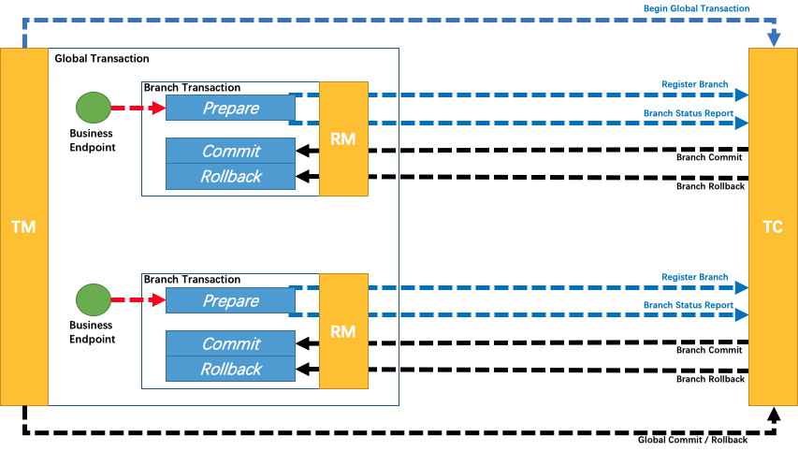
执行流程

Slide 51
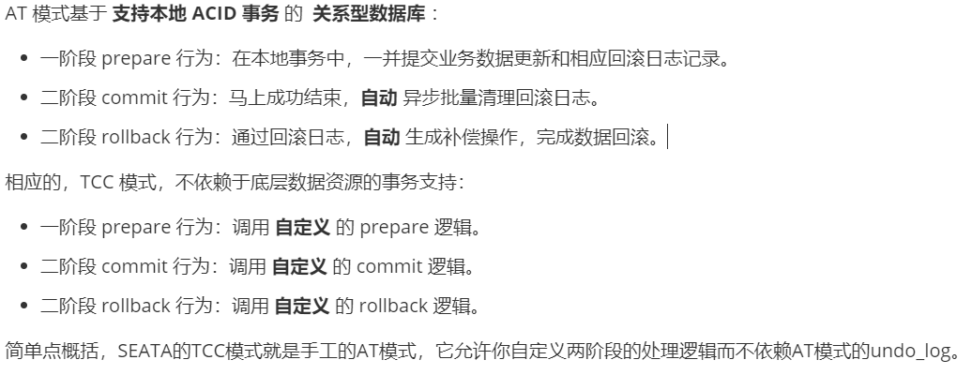
TCC和XA的区别

Slide 52
TCC存在的问题
1、空回滚2、幂等问题4、悬挂问题

Slide 53
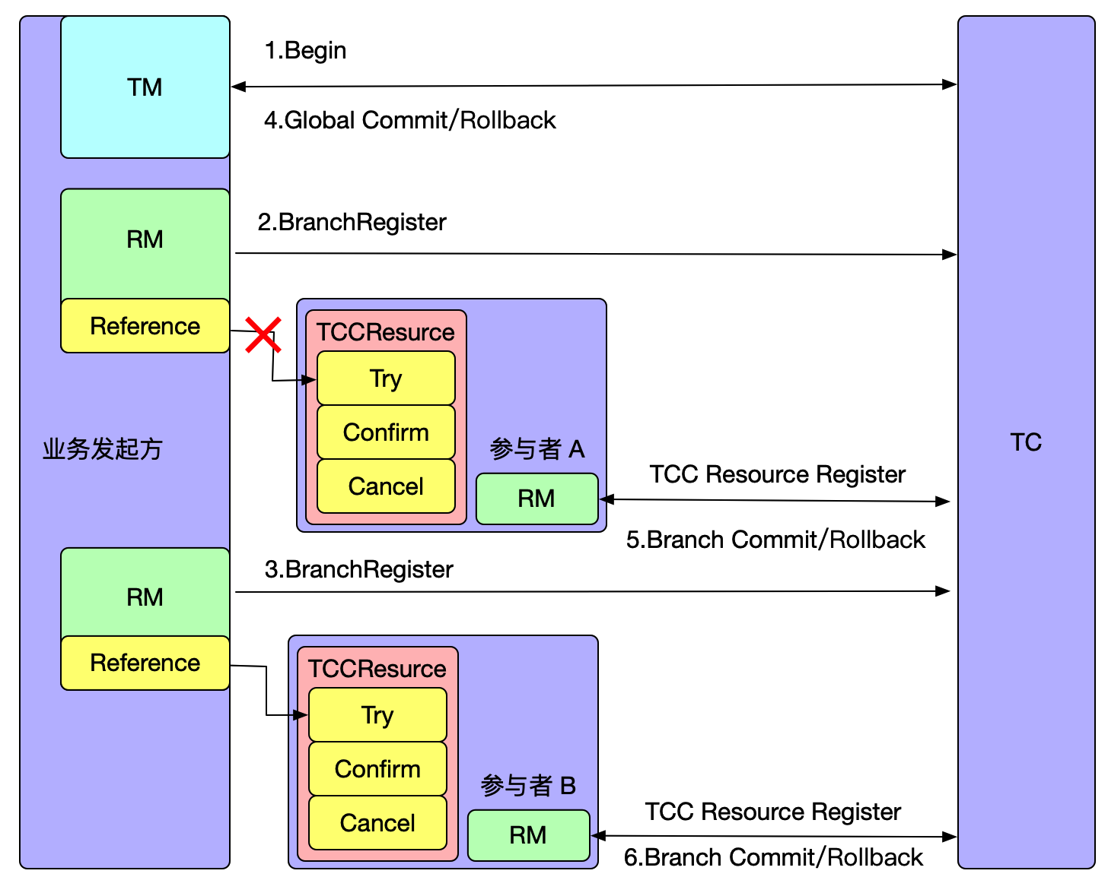
空回滚

Slide 54
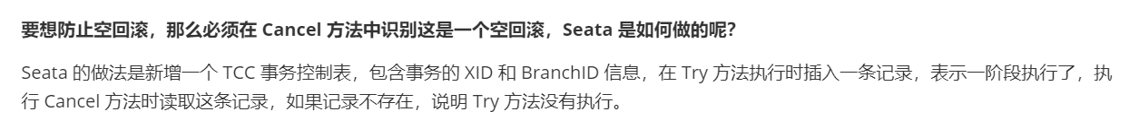
空回滚解决方案

Slide 55
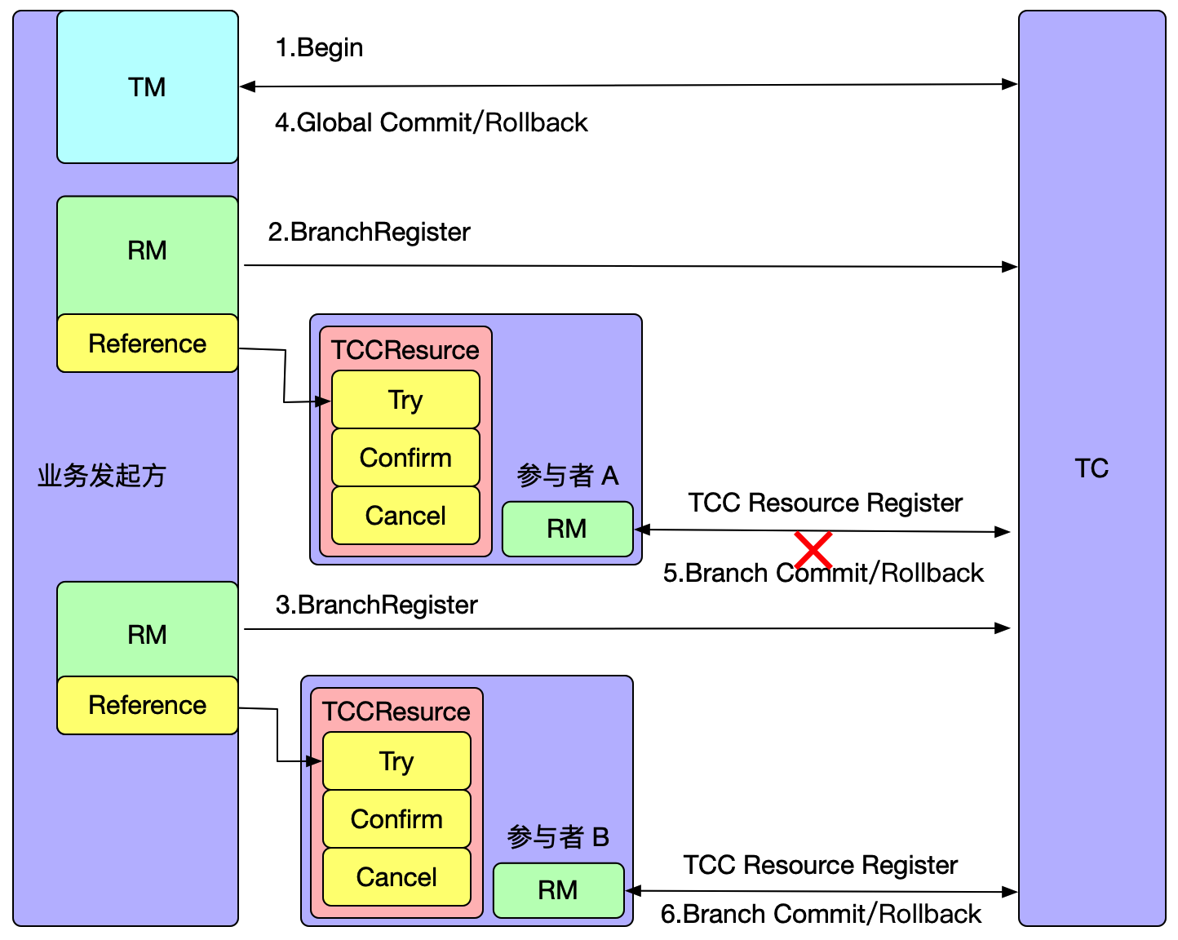
幂等问题

Slide 56
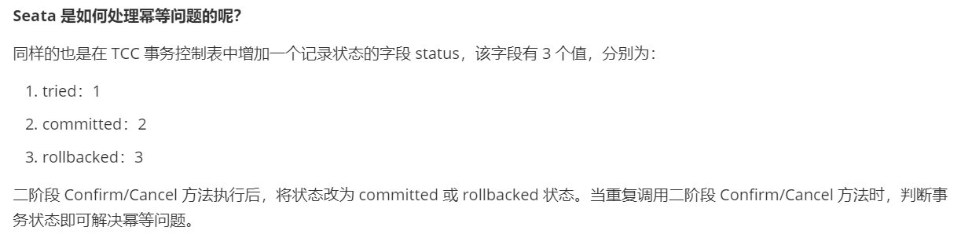
幂等问题解决方案

Slide 57
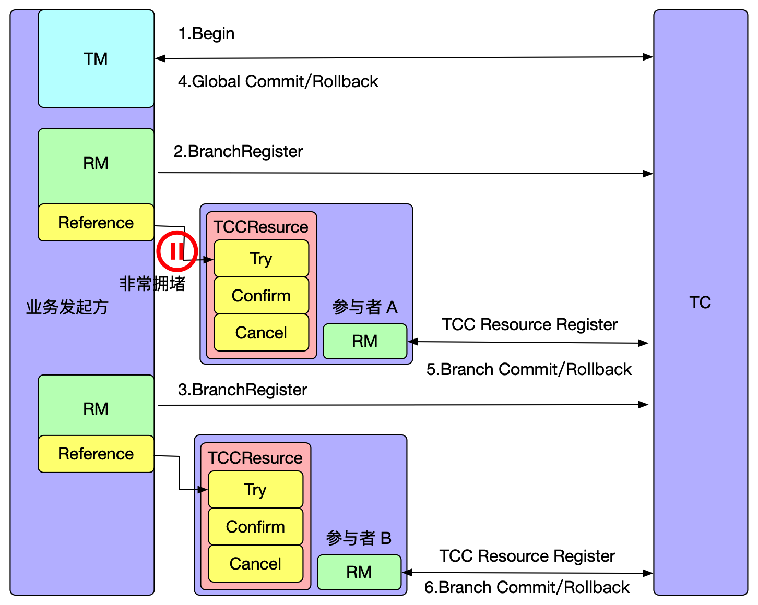
悬挂问题

Slide 58
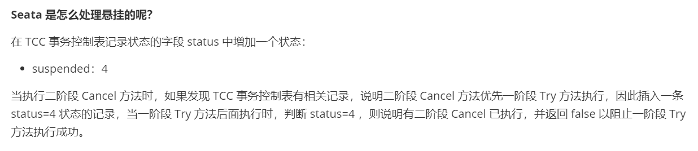
悬挂问题解决方案

Slide 59
Seata TCC模式的接口改造

Slide 60
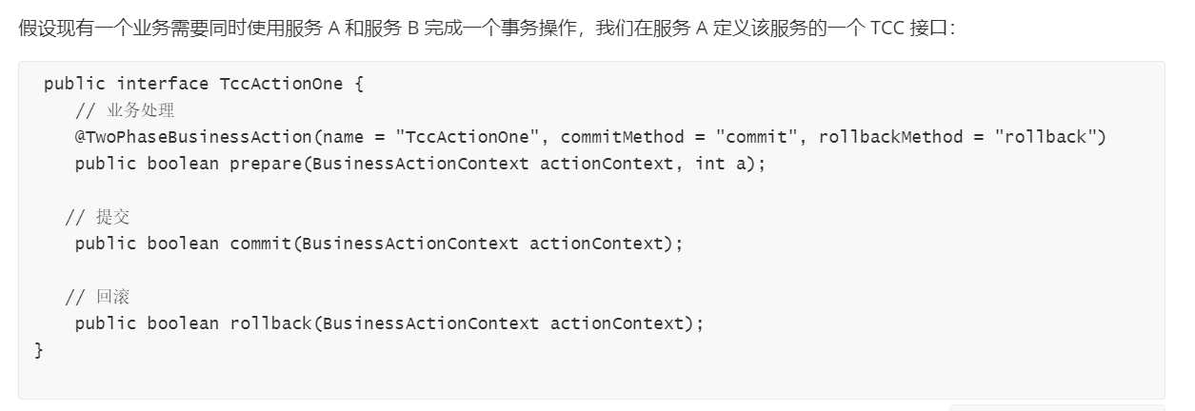

Slide 61
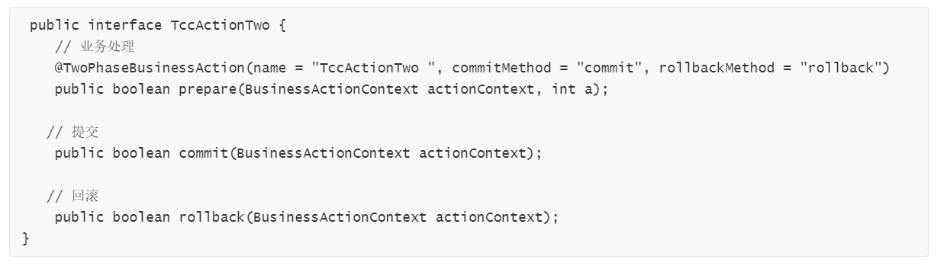

Slide 62
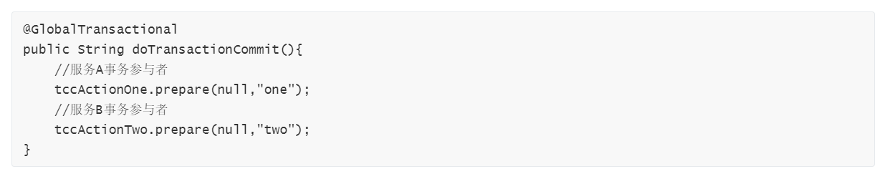

Slide 63
Seata TCC使用

Slide 64
十三、Saga模式

Slide 65
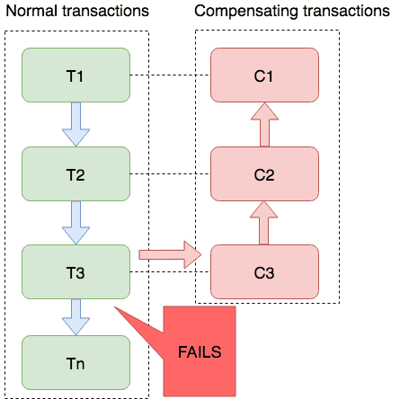
基本机制

Slide 66
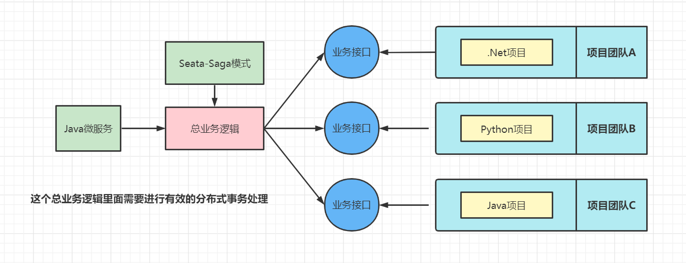
为什么需要saga

Slide 67
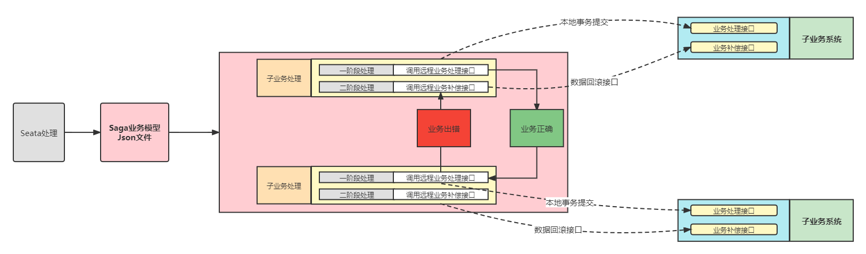
运行机制

Slide 68
使用介绍
目前Seata提供的Saga模式只能通过状态机引擎来实现，需要开发者手工的进行Saga业务流程绘制，并且将其转换为Json配置文件，而后在程序运行时，将依据子配置文件实现业务处理以及服务补偿处理，而要想进行Saga状态图的绘制，一般需要通过Saga状态机来实现。

